Slide 1




讲师：陈艳男

Slide 2





Linux介绍
Linux 是一种自由和开放源码的操作系统，存在着许多不同的Linux版本，但它们都使用了Linux内核。Linux可安装在各种计算机硬件设备中，比如手机、平板电脑、路由器、台式计算机
Linux内核

Slide 3


Linux诞生
Linux出现于1991年，是由芬兰赫尔辛基大学学生
Linus Torvalds和后来加入的众多爱好者共同开发完成

Slide 4
Linux特点
多用户，多任务，丰富的网络功能，可靠的系统安全，良好的可移植性，具有标准兼容性，良好的用户界面，出色的速度性能
开源

Slide 5
Linux之CentOS
主流：目前的Linux操作系统主要应用于生产环境，主流企业的Linux系统仍旧是RedHat或者CentOS
免费：RedHat 和CentOS差别不大，基于Red Hat Linux 提供的可自由使用源代码的企业CentOS是一个Linux发行版本
更新方便：CentOS独有的yum命令支持在线升级，可以即时更新系统，不像RedHat 那样需要花钱购买支持服务！

Slide 6
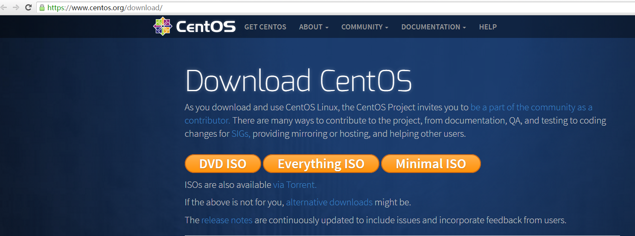
CentOS下载

Slide 7
Linux安装
环境：
Windows7,
VMware Workstation9,
CentOS镜像

Slide 8
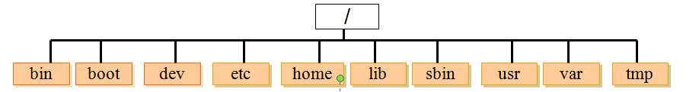
Linux目录结构
bin (binaries)存放二进制可执行文件
sbin (super user binaries)存放二进制可执行文件，只有root才能访问
etc (etcetera)存放系统配置文件
usr (unix shared resources)用于存放共享的系统资源
home 存放用户文件的根目录
root 超级用户目录
dev (devices)用于存放设备文件
lib (library)存放跟文件系统中的程序运行所需要的共享库及内核模块
mnt (mount)系统管理员安装临时文件系统的安装点
boot 存放用于系统引导时使用的各种文件
tmp (temporary)用于存放各种临时文件
var (variable)用于存放运行时需要改变数据的文件

Slide 9
Linux的常用命令
命令格式：命令 -选项 参数
如：ls -l /usr
ls：显示文件和目录列表(list)
常用参数：
-l (long)
-a (all) 注意隐藏文件、特殊目录.和..
注意:
Linux的操作系统的基本命令严格区分大小写

Slide 10
ls -l命令
[user1@server1 ~]$ ls -l
total 60
drwxrwxr-x 2 user1 user1 4096 Aug 17 09:10 abc
- rw- r-- r-- 1 user1 user1 17 Aug 17 09:04 host.conf
- rw- r-- r-- 1 user1 user1 38450 Aug 17 09:04 php.ini
参数-l 的功能是:以长格式列表输出指定目录中的文件清单
含义:
文件类型 文件权限 链接数 属主 属组 大小 日期 时间 文件名
d rwxrwxr-x 2 user1 user1 4096 Aug 17 09:10 abc

Slide 11
ls -l中的权限
Linux文件有三种典型的权限，即r读权限、w写权限和x执行权限。在长格式输出中在文件类型的后面有9列权限位，实际上这是针对不同用户而设定的，如下所示。r=4，w=2，x=1
属主的权限 属组的权限 其他用户的权限
rwx rwx r-x

Slide 12
ls –R命令
[user1@server1 ~]$ ls -R
.:
abc host.conf php.ini
./abc:
a1.txt a2.txt
参数-R 的功能是：递归显示指定目录下的文件清单，即会显示指定目录分支内各子目录中的文件清单。

Slide 13
操作文件或目录常用命令
pwd 显示当前工作目录（print working directory）
touch 创建空文件
mkdir 创建目录（make directoriy）
-p 父目录不存在情况下先生成父目录 （parents）
cp 复制文件或目录（copy）
-r 递归处理，将指定目录下的文件与子目录一并拷贝（recursive）
mv 移动文件或目录、文件或目录改名（move）

Slide 14
操作文件或目录常用命令
rm 删除文件（remove）
-r 同时删除该目录下的所有文件（recursive）
-f 强制删除文件或目录（force）
rmdir 删除空目录（remove directoriy）
cat 显示文本文件内容 （catenate）
more、less 分页显示文本文件内容
head、tail查看文本中开头或结尾部分的内容
head -n 5 a.log 查看a.log文件的前5行
tail -f b.log 循环读取（fellow）

Slide 15
常用命令
du 显示指定的文件（目录）已使用的磁盘空间的总量
-h 文件大小以K，M，G为单位显示（human-readable）
ifconfig 显示网卡网络配置详细
ifconfig eth0 192.168.1.3 netmask 255.255.255.0 功能设置指定ip与子网掩码
ping 测试网络的连通性
find 用来查找文件的命令
find / -name "dhcpd*"
功能：参数-name指明按文件名进行查找，即从/目录开始查找以dhcpd开头的所有文件。

Slide 16
常用命令
tar命令
-c 建立一个压缩文件的参数指令（create）
-x 解开一个压缩文件的参数指令（extract）
-z 是否需要用 gzip 压缩
-v 压缩的过程中显示文件（verbose）
-f 使用档名，在 f 之后要立即接档名（file）
通常组合使用:
(tar -cvf aaa.tar file1.txt file2.txt 将file1和2打包成aaa.tar)
(tar -zcvf aaa.tar.gz file1.txt file2.txt 将file1和2打包成aaa.tar并压缩)
(tar -zxvf aaa.tar.gz file1.txt file2.txt 将aaa.tar.gz解压)

Slide 17
常用命令
chkconfig 命令查看开机启动项
chkconfig –-list
说明查看开机启动项列表
chkconfig --del 启动项名称
说明:删除启动项
chkconfig --add 启动项名称
说明:添加启动项

Slide 18
常用命令
service 命令
service 服务名 status
说明:查看某个服务的运行状态
service 服务名 start
说明:启动某个服务
Service 服务名 restart
说明:重启某个服务
Service 服务名 stop
说明:停止某个服务

Slide 19
常用命令
echo 用来输出命令
echo I love baby
说明:用来向屏幕输出一句话
echo I Love baby >> aa.txt
说明:将这段内容输入到 文件中

Slide 20
进程相关命令
ps命令 查看进程
[user1@server2 ~]$ ps
功能：查询在当前控制台上运行的进程。

Slide 21
进程相关命令
ps命令 查看所有进程
[user1@server2 ~]$ ps -aux
功能：查询系统中所有运行的进程，包括后台进程，其中参数a是所有进程，参数x包括不占用控制台的进程，参数u显示用户。

Slide 22
进程相关命令
ps命令 查看所有进程
[user1@server2 ~]$ ps -ef
功能：查询系统中所有运行的进程，包括后台进程，而且可以显示出每个进程的父进程号。

Slide 23
进程相关命令
pstree命令
pstree命令 树状格式显示进程列表
[user1@server2 ~]$ pstree
功能：以树状格式显示系统的进程列表。
pstree命令 带进程号的树状格式显示进程列表
[user1@server2 ~]$ pstree -p
功能：以树状格式显示系统的进程列表，并标识出每个进程的进程号。

Slide 24
进程相关命令
top命令动态地显示系统中的进程
[user1@server2 ~]$ top
功能：动态地显示系统中的进程

Slide 25
进程相关命令
kill命令 杀掉指定进程
[user1@server2 ~]$ kill 3029
功能：kill命令可以杀掉一个进程，当然普通用户只能杀掉自己的进程。
说明：上述命令中3029是进程号；一般在执行kill命令之前，先用ps或pstree来查询一下将要被杀掉的进程的进程号。

Slide 26
进程相关命令
kill命令 强制杀掉指定进程
[user1@server2 ~]$ kill -9 3029
功能：强制终止3029号进程的运行，其中参数-9代表强制的意思。
说明：实际上kill命令是向该进程发送信号，该进程接到信号后决定是否停止运行，有些守护进程必须要收到参数9才终止运行。

Slide 27
vi/vim文本编辑
vi / vim是Unix / Linux上最常用的文本编辑器而且功能非常强大。
只有命令，没有菜单。

Slide 28
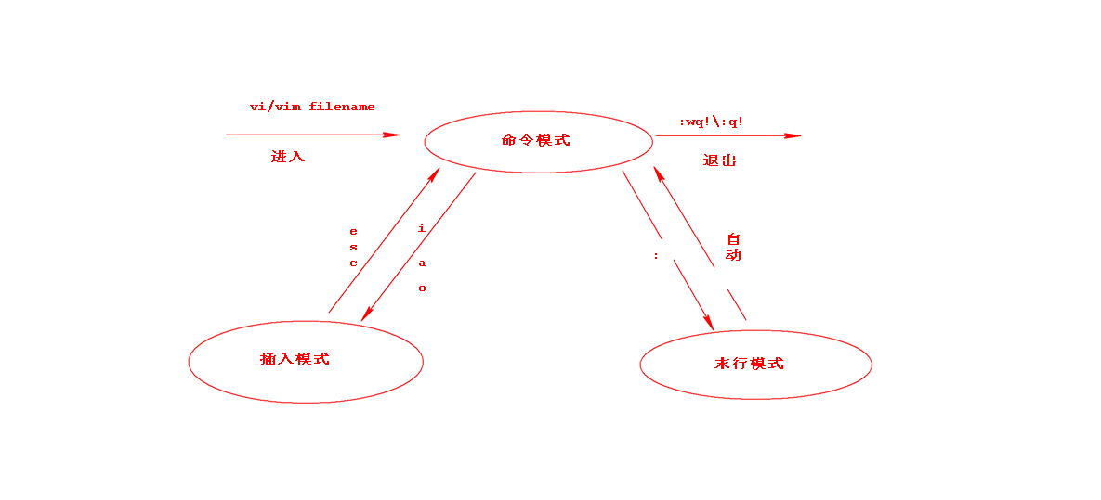
vi/vim
vi/vim三种模式相互切换

Slide 29
vi插入命令
i | 在光标前插入
I | 在光标当前行开始插入
a | 在光标后插入
A | 在光标当前行末尾插入
o | 在光标当前行的下一行插入新行
O | 在光标当前行的上一行插入新行

Slide 30
vi定位命令
:set nu | 显示行号
:set nonu | 取消行号
gg | 到文本的第一行
G | 到文本的最后一行
:n | 到文本的第n行

Slide 31
Vi前进和取消命令
u | undo，取消上一步操作
Ctrl + r | redo，返回到undo之前

Slide 32
Vi退出
Shift+ zz | 保存退出，与“:wq”作用相同
:q | 退出不保存
:q! | 强制退出不保存
:wq | 保存退出
:wq! | 强制保存退出

Slide 33
RPM软件包管理
RPM是RedHat Package Manager（RedHat软件包管理工具）的缩写，这一文件格式名称虽然打上了RedHat的标志，但是其原始设计理念是开放式的，现在包括RedHat、CentOS、SUSE等Linux的分发版本都有采用，可以算是公认的行业标准了。RPM文件在Linux系统中的安装最为简便

Slide 34
RPM命令使用
rpm的常用参数
i：安装应用程序（install）
e：卸载应用程序（erase）
vh：显示安装进度；（verbose hash）
U：升级软件包；（update）
qa: 显示所有已安装软件包（query all）
例子：rmp -ivh gcc-c++-4.4.7-3.el6.x86_64.rpm

Slide 35
YUM命令
Yum（全称为 Yellow dog Updater, Modified）是一个在Fedora和RedHat以及SUSE、CentOS中的Shell前端软件包管理器。基於RPM包管理，能够从指定的服务器自动下载RPM包并且安装，可以自动处理依赖性关系，并且一次安装所有依赖的软件包，无须繁琐地一次次下载、安装。
例子（需要上网）：
yum install gcc-c++
yum remove gcc-c++
yum update gcc-c++

Slide 36

结束

